Slide 1
Wireless network and IoT security
第三周：无线基础与蜂窝网络安全

Slide 2
介质访问控制(Medium Access Control, MAC) 协议

Slide 3
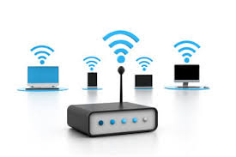
介质访问控制(Medium Access Control, MAC) 协议
多址接入信道
每个节点通过（与其他节点）共享的通道与AP/BS进行通信
一个节点的传输可以被其他节点所接收
节点之间同时进行两个或多个传输：干扰
多址接入协议
决定节点如何共享信道的分布式算法，即决定节点何时可以发射
关于信道共享的协商本身要求对信道的使用!

Slide 4

理想的多址接入协议
速率为R bps的广播信道
当仅有一个节点想传输时，能够以R bps的速率传输
当M个节点想传输时，每个节点以平均R/M bps的速率传输
完全去中心化:
不需要特殊节点来协调通信
不需要对时钟、时间槽做同步

Slide 5
介质访问控制协议：分类
信道分割
把信道切分为更小的部分（时间槽，频率，码片）
把一小部分分配给单个节点独家使用
随机访问
信道没有被分割，允许碰撞
从碰撞中“恢复”
轮流
严格协调共享访问以避免碰撞

Slide 6
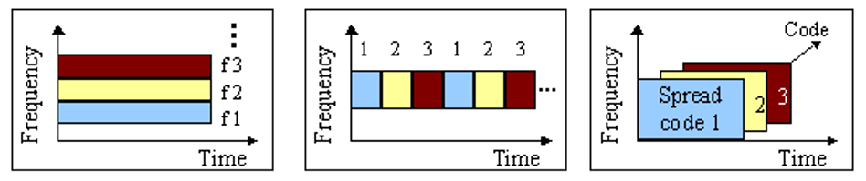
信道分割的MAC协议
频分多址（FDMA: frequency division multiple access ）
时分多址（TDMA: time division multiple access）
码分多址（CDMA: code division multiple access）
FDMA
TDMA
CDMA
Notes:
复用针对资源，多址针对用户

Slide 7
信道划分的MAC协议：时分多址
时分多址（TDMA: time division multiple access ）
轮流访问信道
每个节点在每轮都有固定长度的时间槽
未使用的时间槽被闲置
例如: 6个节点的局域网, 节点1,3,4有数据包, 节点2,5,6的时间槽被闲置
信道划分为N个时间槽，每个用户一个；在低占空比用户和轻负载时效率低下
Frame
1
3
4
1
3

Slide 8
信道划分的MAC协议：频分多址
频分多址（FDMA: frequency division multiple access ）
信道频谱被划分为多个频段
每个节点被分配一个固定的频段
频段内未使用的时间被闲置
例如: 6个节点的局域网, 节点1,3,4有数据包, 节点 2,5,6 的频段被闲置
time
1
2
3
frequency bands
4
5
6

Slide 9
信道划分的MAC协议：码分多址
码分多址（CDMA: Code Division Multiple Access)
每个用户分配独立的地址码
主要用于无线广播信道（如蜂窝网络，卫星等）
所有用户共享同一频段，但每个用户拥有属于自己的码片序列（即地址码）来编码数据
编码后的信号= (原始数据) X (码片序列)
解码: 编码后的信号与码片序列的内积
允许多个用户 "共存"，以最小的干扰同时传输（如果编码是 "正交 "的）

Slide 10
信道分割的控制
由中心化的协调节点分配
IEEE 802.11 架构模式
蜂窝网络
电缆调制解调器 (Cable Modem)
分布式共识协议
节点广播它们要使用的时间/频率/代码以及持续时间的多少
在一个单独的控制信道进行
通常用于ad-hoc网络/MANET.

Slide 11
随机访问协议
当节点有数据包要发送时
以全信道速率传输（R bps）
节点间没有预先的协商
两个或多个传输的节点 -> “碰撞”
随机访问MAC协议规定:
如何检测碰撞
如何从碰撞中恢复 （如：通过延迟的重新传输)

Slide 12
随机访问MAC协议的例子
ALOHA
时隙ALOHA（Slotted ALOHA）
载波监听多路访问（CSMA: Carrier Sense Multiple Access）
基于冲突检测的载波监听多路访问（CSMA/CD: CSMA with Collision Detection）
基于冲突避免的载波监听多路访问（CSMA/CA: CSMA with Collision Avoidance）
带有RTS/CTS的CSMA/CA

Slide 13
ALOHA
每当一个节点有数据时，它就会发送
发送方通过监听目的站的广播，判断传输是否成功或遭遇碰撞。
如果发生碰撞，发送方在某个随机时间后重新发送
最高吞吐量约18%
Node 1 Packet
Waiting a random time
Node 2 Packet
Retransmission
Retransmission
1
2
3
3
2
Time
Collision
Node 3 Packet

Slide 14
时隙ALOHA（Slotted ALOHA）
时间被划分为同等大小的时间段
节点仅在时间槽之初开始传输帧
节点之间是同步的
如果2个或更多的节点在同一时隙中传输，所有节点都会检测到碰撞
Node 1 Packet
Nodes 2 & 3 Packets
Retransmission
Retransmission
1
2&3
2
3
Time
Slot
Collision
Notes:
用户每次必须等到下一个时间片才能开始发送数据，每次传送的数据必须少于或者等于一个频道的一个时间分段。这样很大的减少了传输频道的冲突。从而避免了用户发送数据的随意性，减少了数据产生冲突的可能性，提高了信道的利用率。

Slide 15
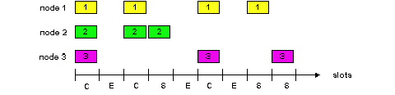
时隙ALOHA（Slotted ALOHA）
优点
单个活动节点能以信道的全部速率连续传输
高度去中心化：只有节点的时间槽需要保持同步
缺点
碰撞，浪费时间槽
空闲的时间槽

Slide 16
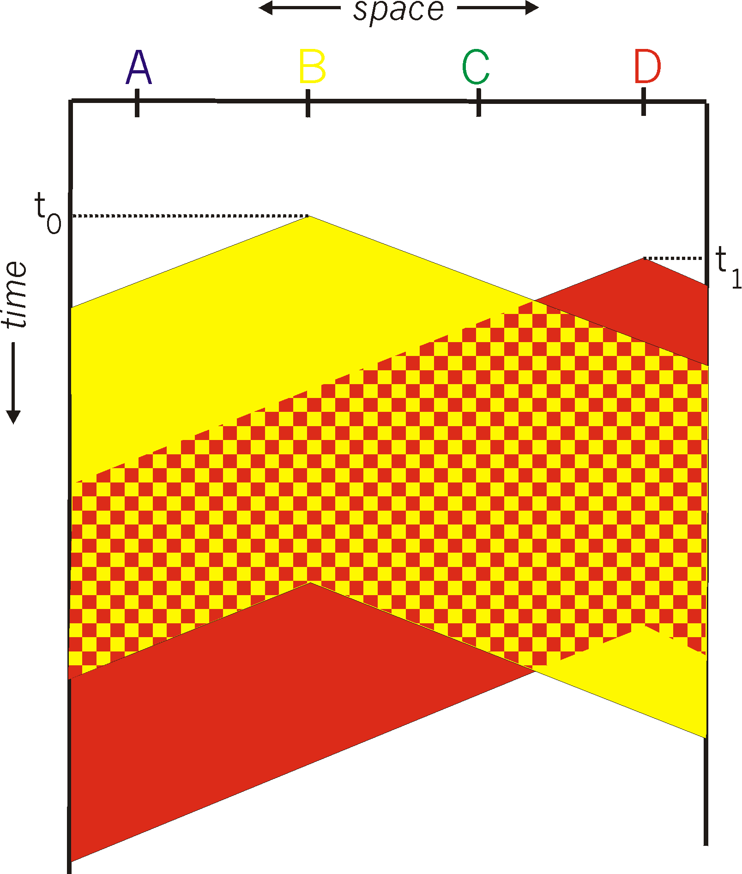
载波监听多路访问（CSMA: Carrier Sense Multiple Access）
改进:
在传输数据包前监听信道
仅当没有传输的情况下才开始传输
CSMA 碰撞
由非零的传播延迟导致
即使发生了碰撞，节点仍继续传输，导致信道容量的完全浪费
碰撞的概率随着传播延迟而增加

Slide 17
基于冲突检测的载波监听多路访问（CSMA/CD）
改进:
如果检测到碰撞，停止正在进行的传输
碰撞检测（CD: Collision Detection）
检测碰撞的发生
每个帧的时间应至少是检测碰撞时间的两倍 (2 ·最大传播延迟)
如果发生碰撞，所有的节点都会退后，等待一个随机的时间
问题:
碰撞检测（"边听边说"）在无线网络中不起作用
碰撞的成本很高（只有在发送了整个数据包而没有收到ack后才会被发现）

Slide 18
基于冲突避免的载波监听多路访问（CSMA/CA）
改进:
当检测到介质空闲时，在传输之前，通过启动（随机）回退（backoff）定时器，将碰撞的机会降到最低。
核心思路:
使用空闲信道评估（Clear Channel Assessment, CCA）进行载波监听
载波存在 ==> 不传输 (延迟或回退)
没有载波 ==> 或许可以传输 （等待DIFS: Distributed Inter-frame Spacing）
碰撞避免（Collision avoidance, CA）
使用帧间间隙（Inter-Frame Spaces, IFS)
随机回退的机制
有可能实施不同的固定优先级别（用于QoS）
Notes:
DIFS: Distributed Inter-frame Spacing 分布式帧间间隙

Slide 19
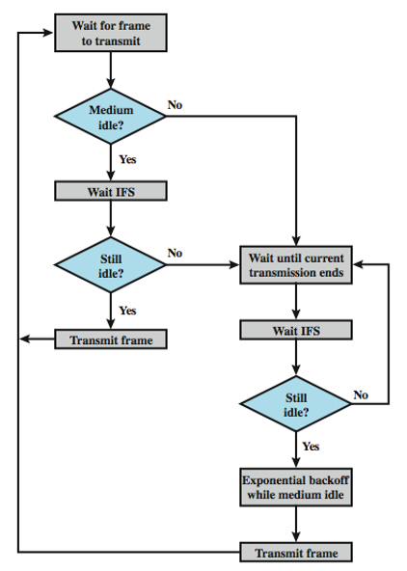
CSMA/CA 基本流程
发送方
如果持续DIFS时间检测到信道空闲
发送整个数据帧 （没有碰撞检测）
如果检测到信道繁忙
开始随机回退一段时间
当信道空闲时定时器才会倒计时
定时器到点后发送数据
如果没有ACK，增加随机回退的时间，重复 2
接收方
如果成功收到数据帧
在SIFS后返回ACK
Notes:
SIFS称为Short inter-frame space，即短帧间间隔

Slide 20
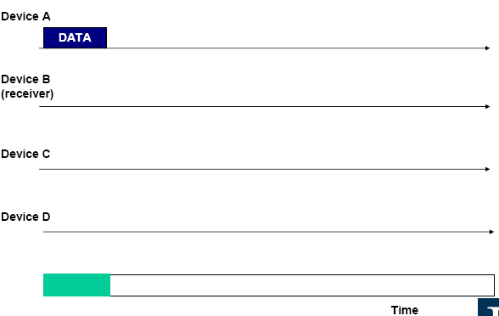
CSMA/CA 示例(1)

Slide 21
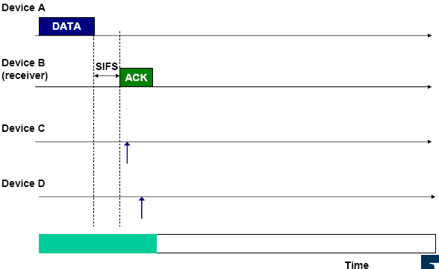
CSMA/CA 示例(2)
Notes:
如果成功收到数据帧
在SIFS后返回ACK

Slide 22
CSMA/CA 示例(3)
Notes:
红的表示退让时间

Slide 23
CSMA/CA 示例(4)

Slide 24
CSMA/CA 示例(5)

Slide 25
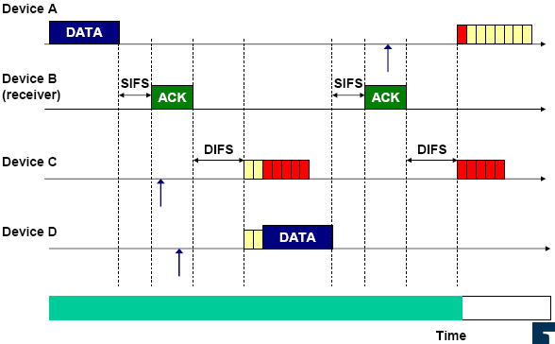
CSMA/CA 示例(6)

Slide 26
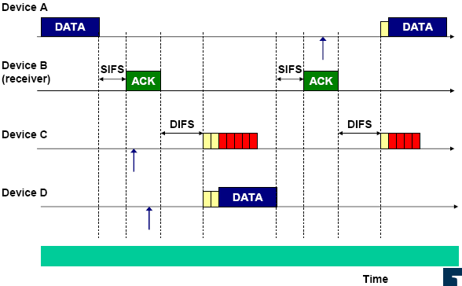
CSMA/CA 示例(7)

Slide 27
问题：隐藏的节点（Hidden node）
Range of transmission/reception of node A
R_{A}
R_{C}
transmission
节点A不知道节点B目前正忙于接收来自节点C的信息，因此可能开始自己的传输，造成碰撞
Node A
Node C
Node B

Slide 28
问题：显露的节点（Exposed Node）
节点B想向节点C传输，但错误地认为这将干扰A向D的传输，所以B取消了传输（效率的降低）
R_{D}
R_{A}
transmission
Node D
Node A
Node B
Node C

Slide 29
带有RTS/CTS的CSMA/CA
发送方发送一个请求发送（RTS, Request to Send），表明它想使用多长时间的介质。
接收方以 CTS（Clear to Send）作为回复，呼应预期的传输时间
一定程度上有助于解决隐藏的终端问题
任何听到CTS的节点都知道它在接收方附近，应该在该时间段内不进行传输
听到RTS但没有听到CTS的节点仍然可以发送
一定程度上有助于解决显露的终端问题
接收方在成功接收一个帧后向发送方发送ACK
所有节点都必须等待接收方的ACK，然后再尝试发送

Slide 30
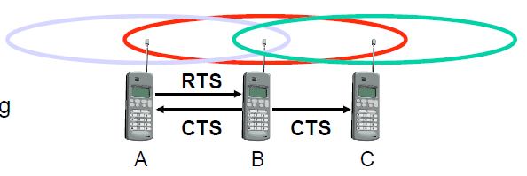

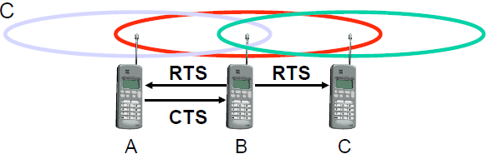
带有RTS/CTS的CSMA/CA
避免hidden terminal的问题
A 和 C 想发给 B
A 率先发送RTS
来自 B 的CTS
C 收到后等待
避免exposed terminal的问题
B想发送至A，C想发送到另一个终端
现在C不需要等待，因为它不能收到A的CTS
Notes:
收到CTS的C，知道有节点在发送，所以等待。
暴露终端
C没有收到CTS，证明离A比较远

Slide 31
"轮流" MAC协议
轮询（Polling）:
主节点 "邀请 "从属节点依次进行传输
问题:
轮询的开销
延迟
单点故障（主节点）
令牌传递（Token passing）:
控制令牌从一个节点依次传递到下一个节点
令牌消息
问题:
令牌开销
延迟
单点故障（token）

Slide 32
MAC协议的总结
如何处理共享介质的问题?
信道分割（通过时间，频率或码片）
时分，频分，码分
随机划分（动态）
ALOHA, S-ALOHA, CSMA,
碰撞检测：在某些技术中很容易（有线），在其他技术中很难（无线）
CSMA/CD 在 Ethernet 中得以使用
轮流
从一个中心站点进行轮询，令牌传递

Slide 33
Thank you！

